Slide 1

A&P AD
宁波天颂文化策划
有限公司

Slide 2
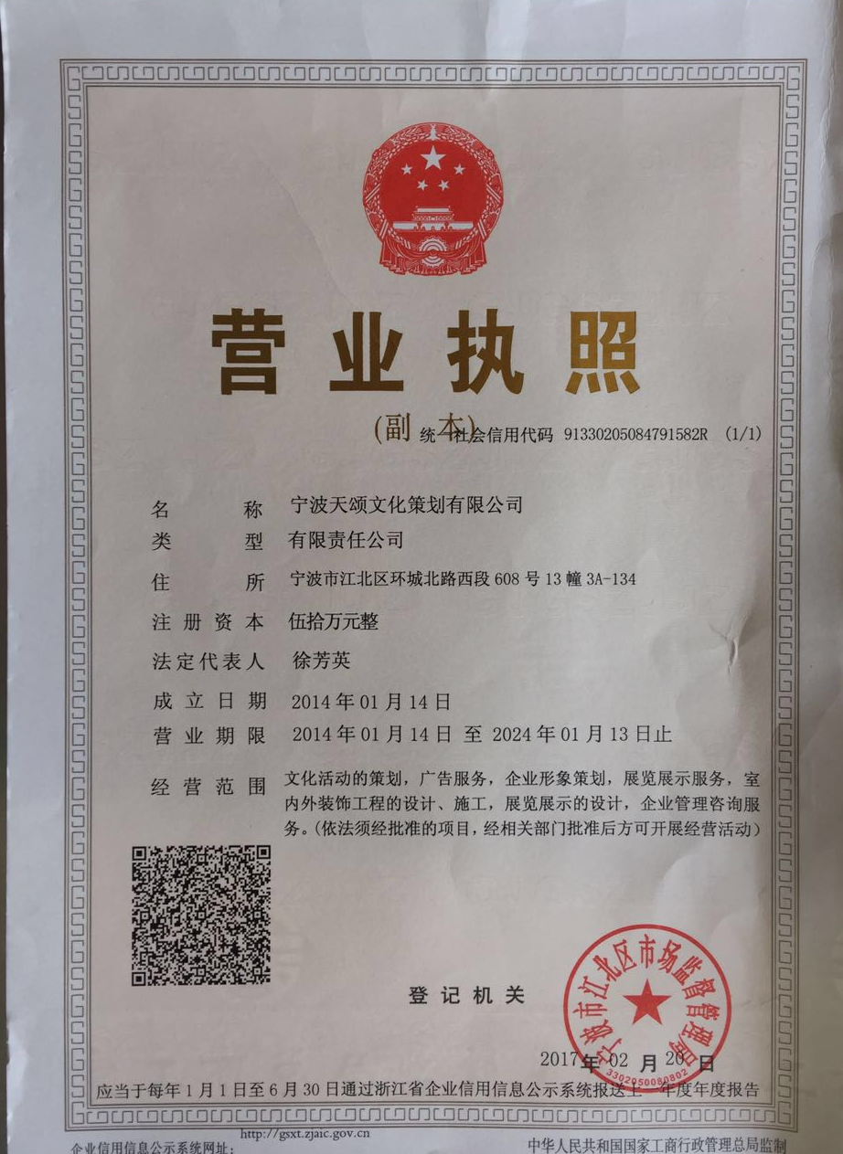
简 介
公司从事文化活动策划、广告服务、媒体发布等业务。为客户创造最大 的价值，让客户的每一份投入都有更好的回报。与各客户的合作多年中，一至受到客户的好评，也是各客户优质的供应商。本公司的合作客户都是知名开发商，如：万科，从2006年布局鄞州开发的首个作品---万科金色水岸，到万科慈城云鹭湾、以及镇海综合作、到今年电商项目的启动，如龙湖天宸原著、龙湖双珑原著，碧桂园慈城项目、金茂的姚江金茂府、慈城项目-金茂逸墅项目，合生创展镇海合生国际城、中海地产的中海枫桥里项目、绿地碧湖国际项目、景瑞控股的上府与望府项目、雅戈尔长岛项目、荣安荣安府项目、保集集团的瑞府项目等等。

Slide 3
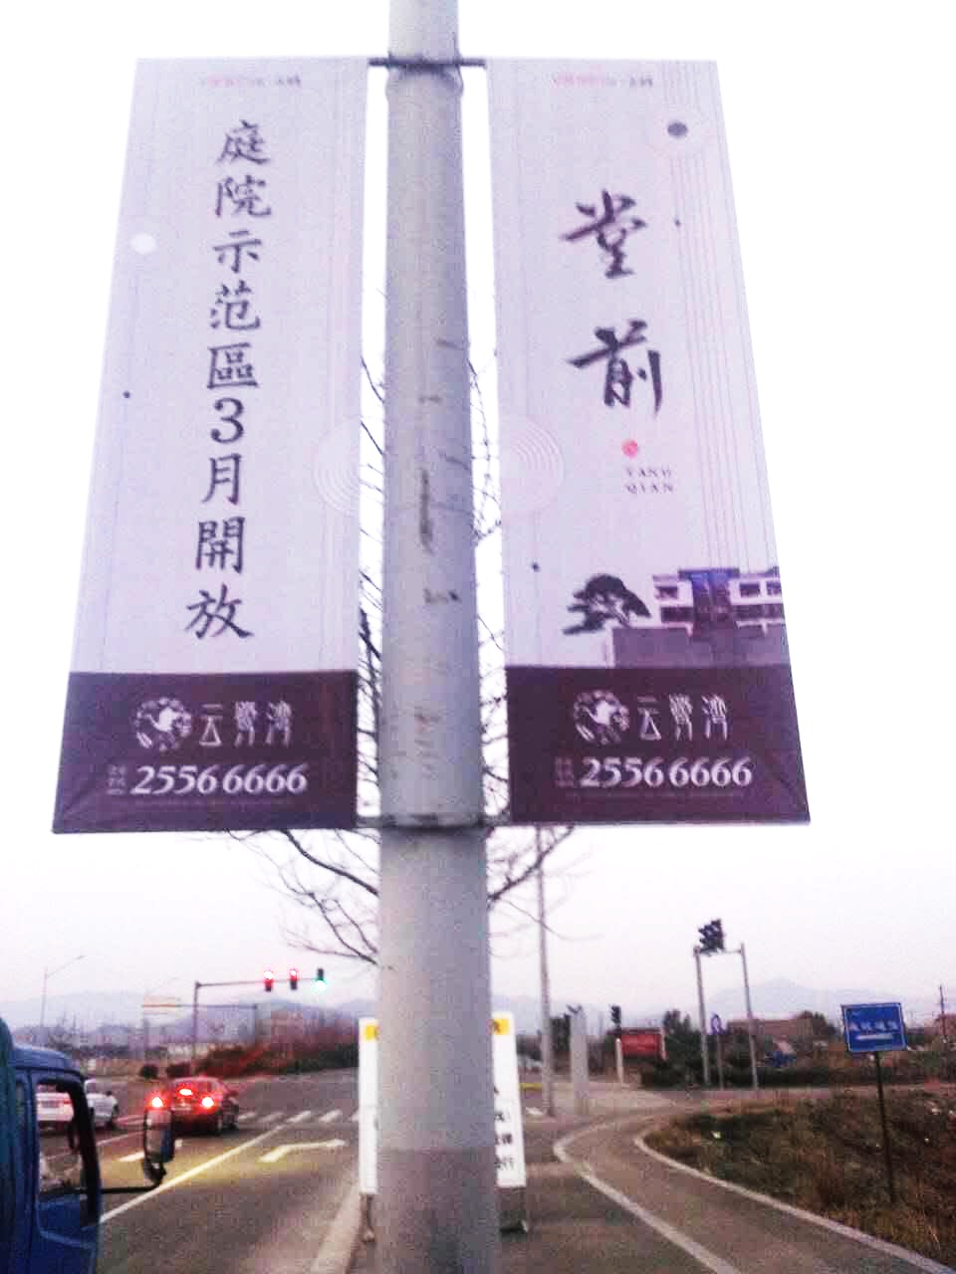
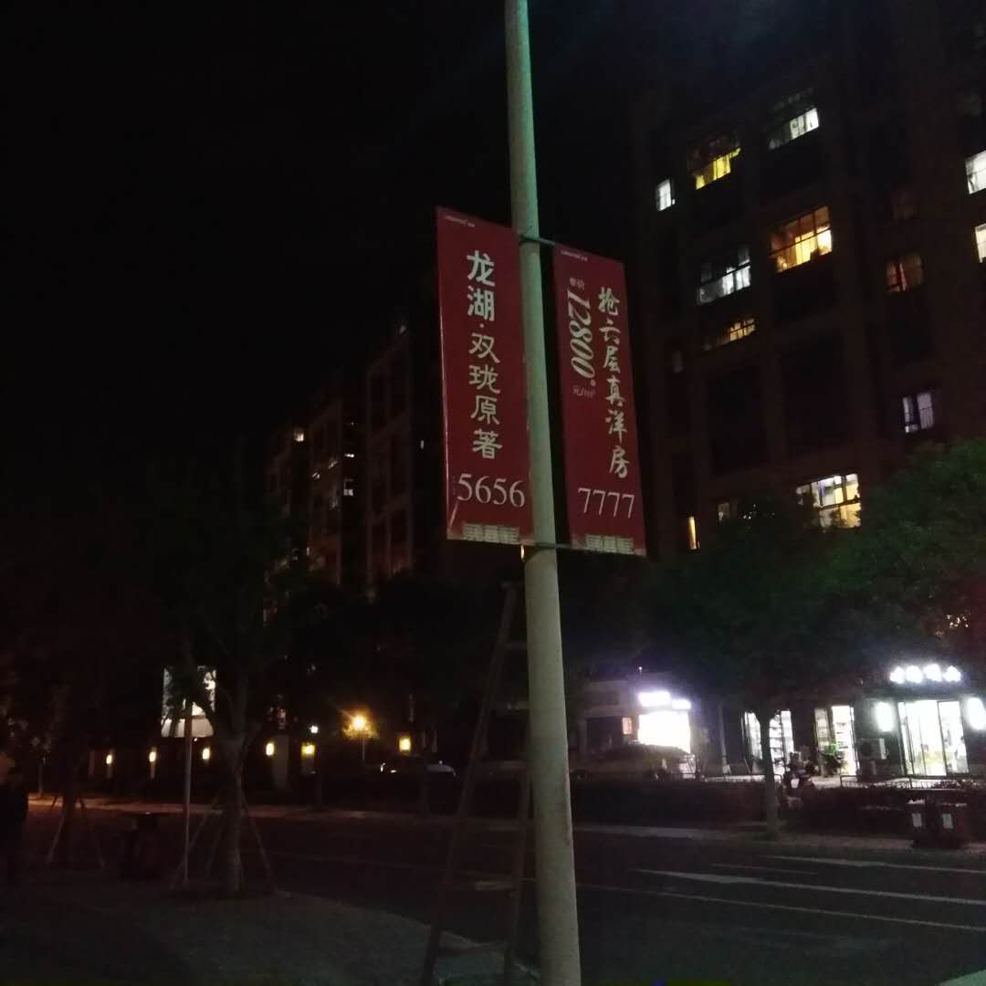
媒体发布采集

Slide 4
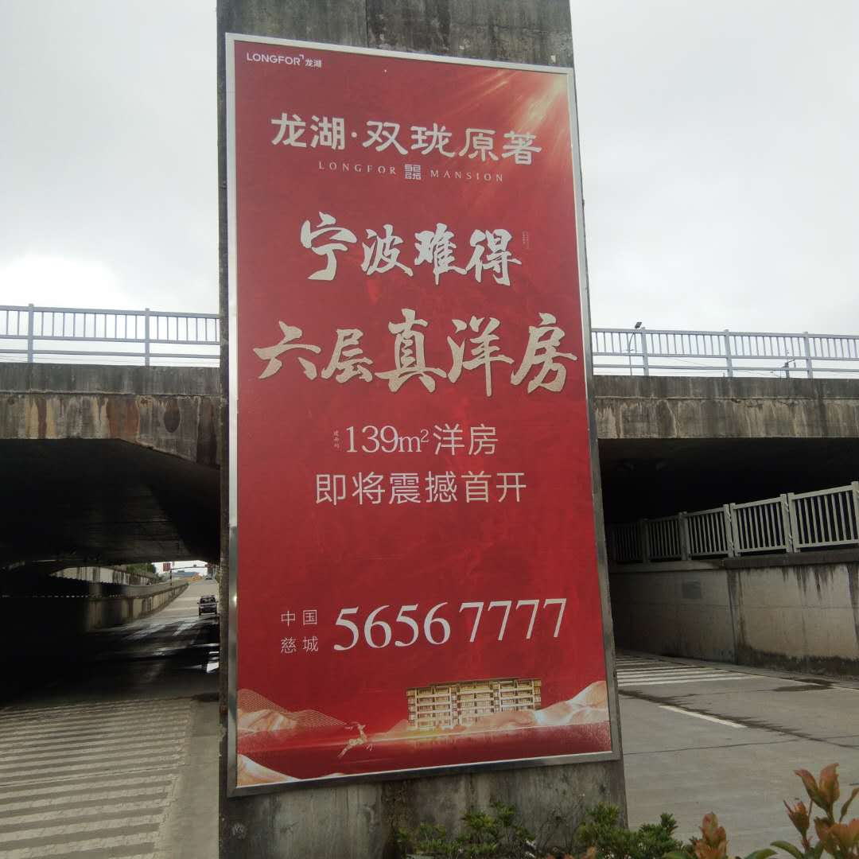
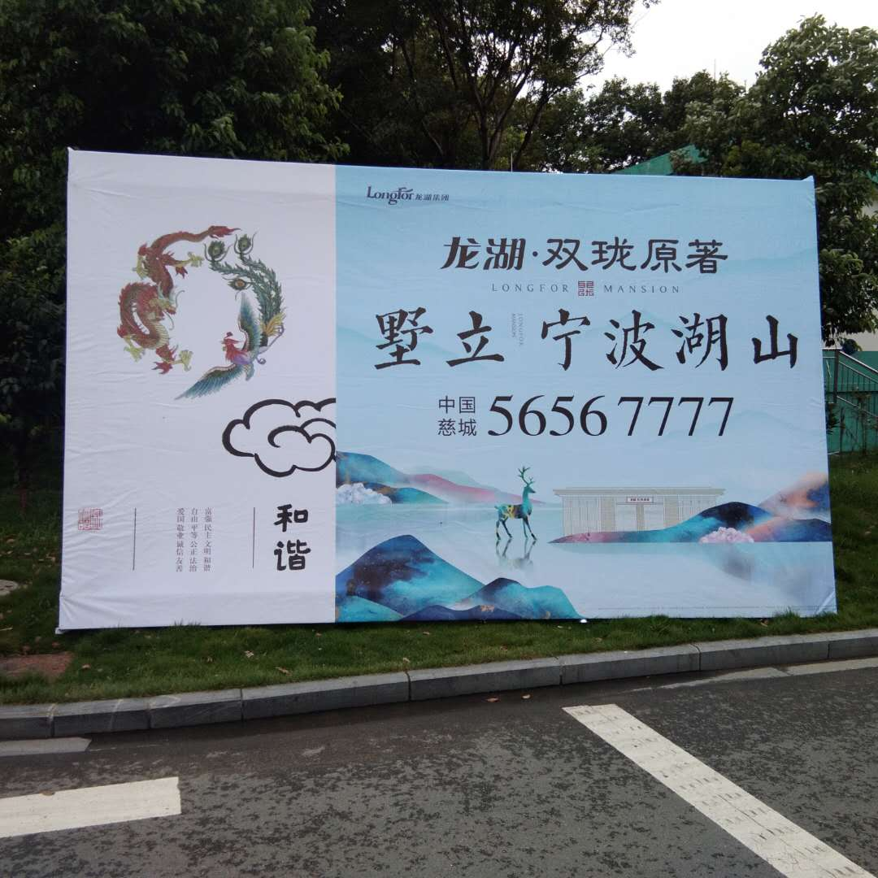

Slide 5
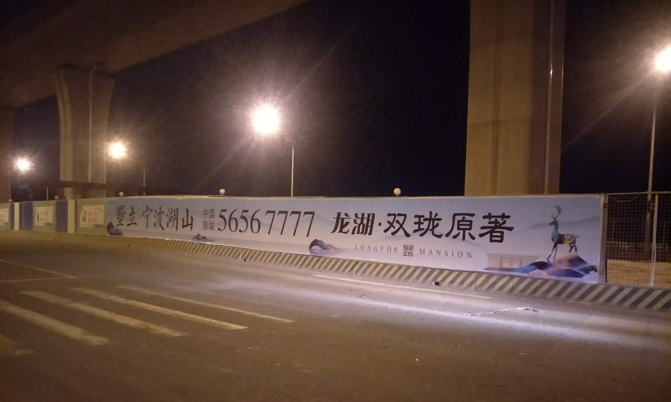
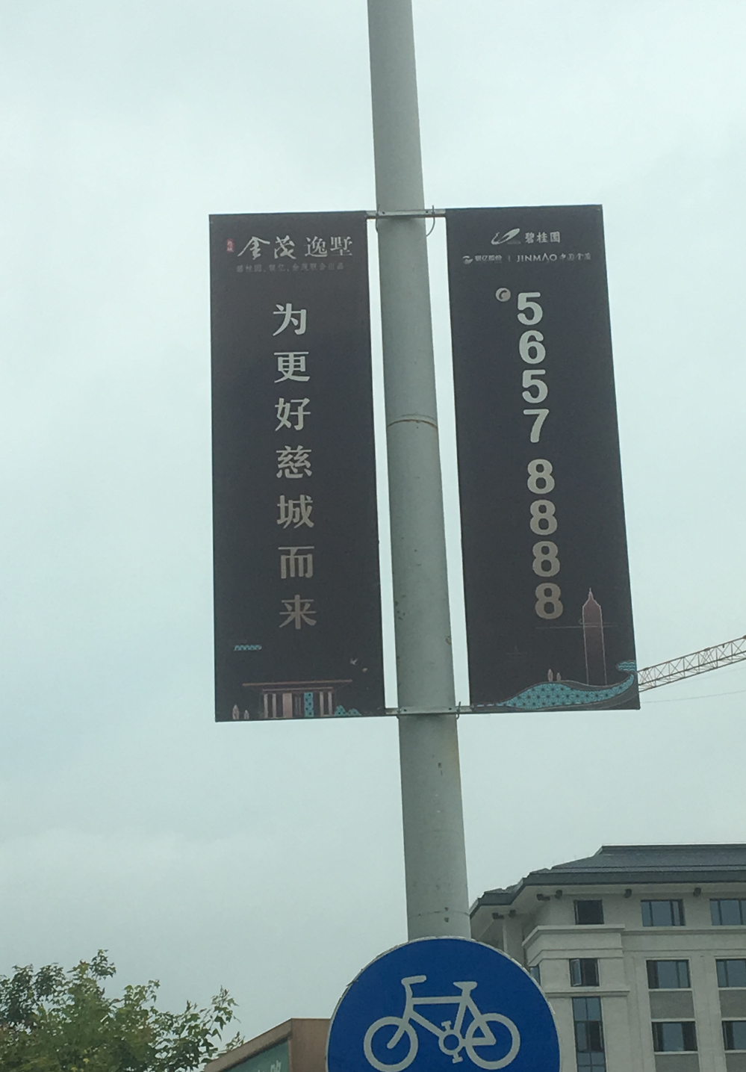
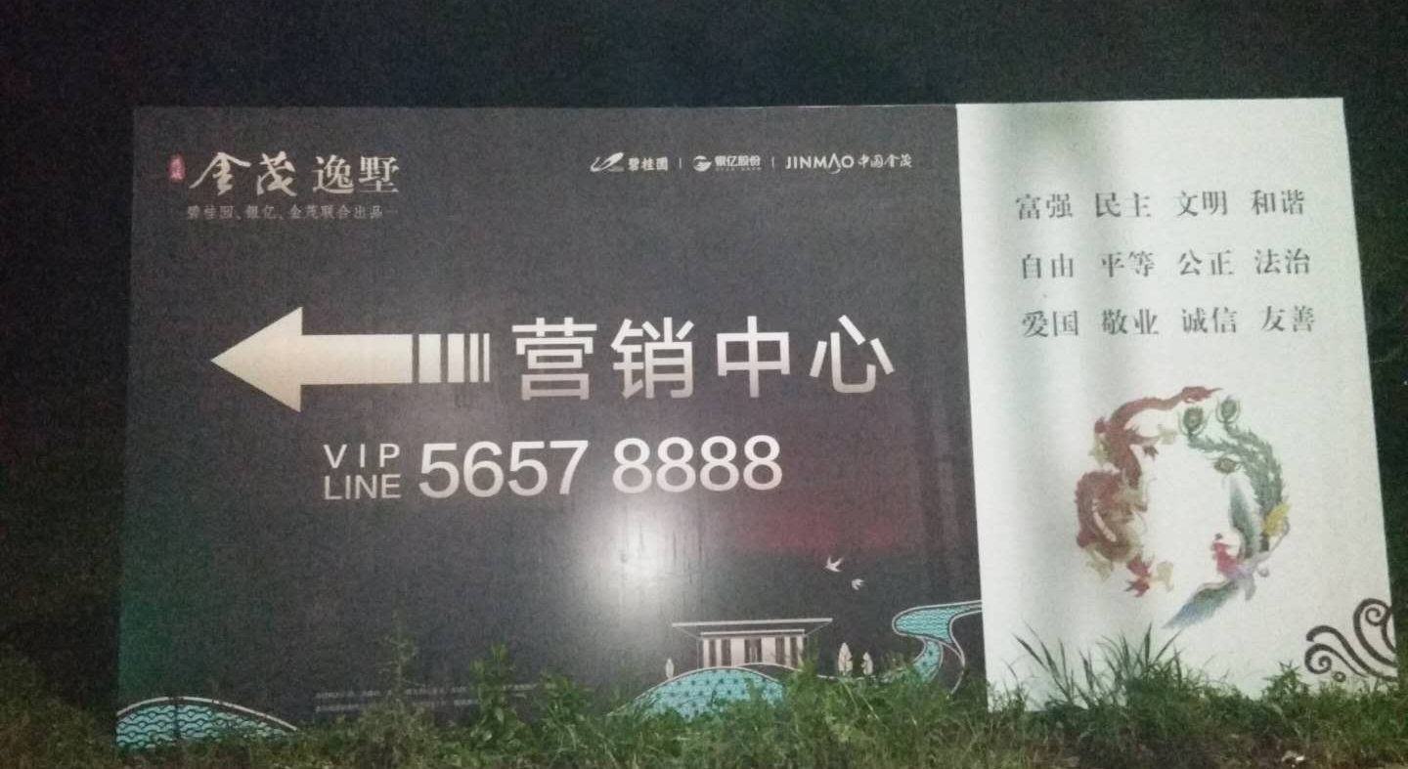

Slide 6
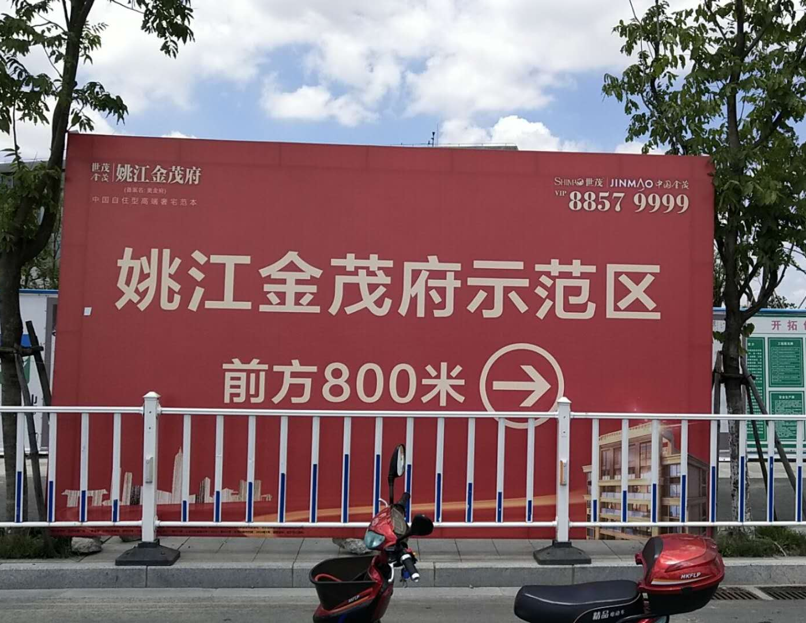
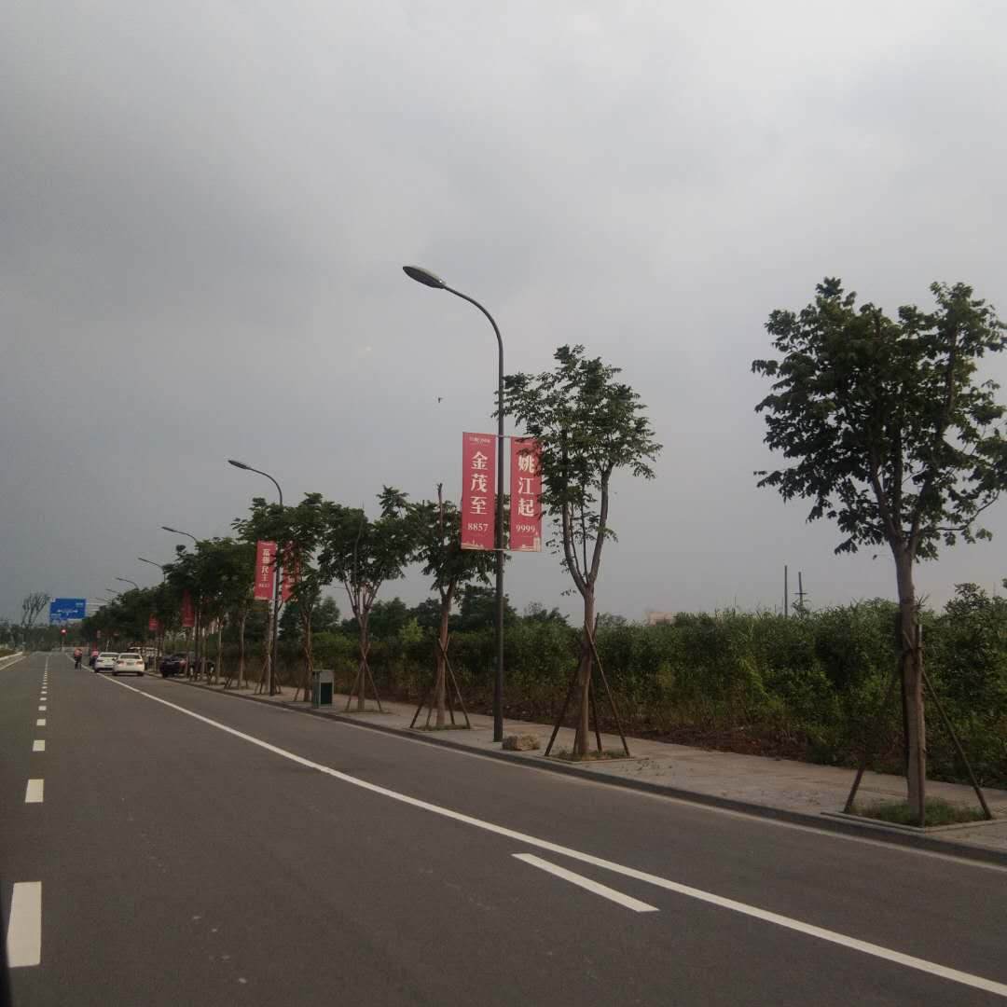

Slide 7
